Slide 1
에브리에어 마케팅 예측 _ 마케팅 요소 및 다운로드 수_daily
SKT Owned Media
(100명)
이벤트
(150명)
날씨 요인
(좋음 : 1배수,
주의: 2배수,
나쁨: 4배수)
기본
250명
+α
MMS 4차 1000명 * 4 = 4000명
MMS 5차 1500명 * 4 = 6000명
MMS 6차 1500명 * 4 = 6000명
기타 외부 요인(언론 등)
+
x
외부매체
(전 : 50명,
후: 300명)
서포터즈
(50명)
SKT Owned Media : SNS, 자사채널 ,서비스포털
외부매체 : 커뮤니티, SNS, 유튜브, 인스타그램 인플루언서, 파워블로거
이벤트 : 공기촘촘 미세꼼꼼, 엄마니까 체크체크
날씨 기준은 에브리에어 7단계에 따라 구분함

Slide 2
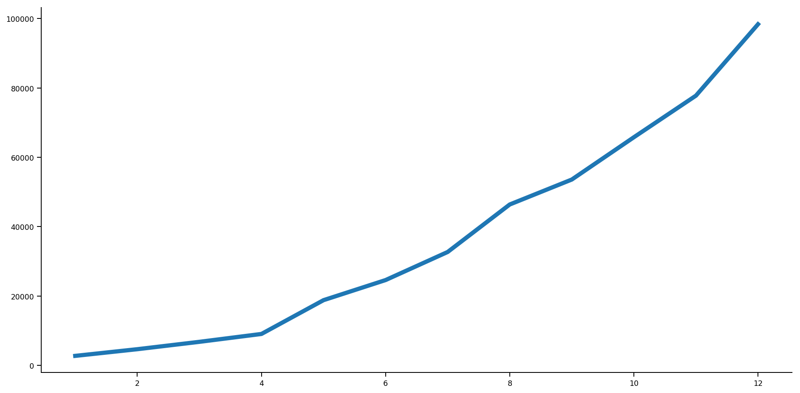
에브리에어 마케팅 예측 _ 예측 결과
다운로드 수
2018.12.31
누적 다운로드 10만2천명 + α
주차
런칭 주차가 1주차

